Slide 1
第四章
贸易与资源：赫克歇尔-俄林模型

Slide 2
古典学派的国际分工和国际贸易理论在西方经济学界占支配地位达一个世纪之久，到了20世纪30年代，才受到两位瑞典经济学家的挑战，他们就是赫克歇尔和他的学生俄林。
赫克歇尔（1879~1952）是瑞典经济学家，1919年发表了《实力的作用》一文，他以比较优势理论的各项假设为前提，提出了自由贸易具有使要素收益平均化的倾向，但他未建立完整的理论模式。
俄林（1899~1979）是赫克歇尔的学生，曾任哥本哈根大学教授、议会议员、贸易大臣、自由党总裁，1977年获诺贝尔经济学奖。俄林在其1924年写的博士论文《域际和国际贸易》中进一步发展了赫克歇尔的主要观点，因此叫作赫克歇尔—俄林原理。

Slide 3
赫克歇尔俄林模型(Heckscher-Ohlin model),它假设贸易是因各国具有不同的资源而发生的。该模型与李嘉图模型形成了鲜明对照,李嘉图模型假设贸易是由于各国使用不同的技术比较优势从事不同产品的专业化生产而产生的。
1890-1914是国际贸易“黄金时代”的末期,赫克歇尔和俄林想要解释他们在那个年代所见证的大幅贸易增长就毫不奇怪了。具有跨境运输机器的能力意味着他们不再像李嘉图那样把不同国家的技术差异作为贸易的理由。相反,他们假设各国的技术是一样的,他们运用资源在各个国家的不均匀分布来解释贸易模式。
即使是今天,仍然有许多例子表明国际贸易是由各国所拥有的土地、劳动和资本资源所驱动的。

Slide 4

本章的三个目标：
第一个目标是论述赫克歇尔俄林贸易模型。我们在前一章所学的特定要素模型是一个短期模型,因为资本和土地是不能在产业间流动的。相反,赫克歇尔俄林模型是一个长期模型,因为所有生产要素都是可以在产业间流动的。
第二个目标是研究开放两国间贸易是如何影响每个国家中给劳动和资本的支付的。我们用赫克歇尔俄林模型预期当国际贸易开始后哪个要素会受益和哪个要素会受损。
第三个目标是考察赫克歇尔俄林模型的经验证据。从几个方面扩展该模型:首先是考虑多于两种产品和两种生产要素,其次是像李嘉图模型一样考虑各国拥有不同的技术。

Slide 5
1.赫克歇尔-俄林模型
前言
贸易是因各国具有不同的资源而发生的；
特定要素模型是一个短期模型，资本和土地不能在产业间流动；HO模型则是一个长期模型，所有要素均可流动；
开放贸易如何影响参与国家的要素给付；
理论推演与实践检验

Slide 6
1.赫克歇尔-俄林模型
假设条件
两个国家：母国和外国；
两种要素：资本和劳动；
两种产品：鞋子和计算机；
资本总量：母国— ；外国—
劳动总量：母国— ；外国—

Slide 7
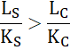
1.赫克歇尔-俄林模型
假设条件
假设1：两种要素可以在产业间自由流动；
假设2：鞋子生产是劳动密集的；即，生产鞋比生产计算机要求有更多的每单位资本劳动量。
反过来，意味着计算机生产是资本密集的。

Slide 8
0

Slide 9
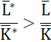
1.赫克歇尔-俄林模型
假设条件
假设3：外国是劳动丰裕的；即，外国的劳动资本比超过母国。
地理、人口、经济发展阶段差异、制度政策等多种因素会导致各国间的资源差异；
反过来，母国为资本丰裕。

Slide 10
1.赫克歇尔-俄林模型
假设条件
假设4：产品可以在国家之间进行自由贸易，但劳动和资本不可以在国家间流动；
第5章探讨移民和对外直接投资；
假设5：不同国家的生产技术水平相同；
假设6：不同国家的消费者偏好相同，不随收入水平变动而变动；

Slide 11
1.赫克歇尔-俄林模型
无贸易均衡
母国和外国的PPF差异；
母国为资本丰裕，PPF曲线偏向资本密集型产品——计算机；
外国为劳动丰裕，PPF曲线偏向劳动密集型产品——鞋
两国多增加一单位计算机生产所愿意放弃的鞋数量是不一样的；
母国所愿意放弃的鞋数量更少(因为劳动要素对母国而言是稀缺的，生产劳动密集的产品成本更高)，为此，生产计算机的机会成本更低，母国在生产计算机方面具有比较优势；
反之，外国在生产鞋方面具有比较优势；
由于假设两国消费者偏好一致，无差异曲线的形状将是相同的；

Slide 13
1.赫克歇尔-俄林模型
贸易均衡与国际市场供求曲线
世界贸易市场上的计算机与鞋的相对价格，高于母国的计算机和鞋的相对价格，为此，母国将出口计算机；
新的均衡点在C点，其变化在于：母国在B点生产，在C点消费，同时将BC之间的差距出口到外国；
结合新旧两个均衡点，可以得到计算机产品的世界供给曲线；
类似的分析逻辑，可得：外国的计算机进口数量及由此产生的计算机世界需求曲线；
供给和需求曲线的交点为计算机世界市场的均衡价格；

Slide 17
1.赫克歇尔-俄林模型
贸易模型与HO定理
贸易模式：
母国出口计算机——密集使用其丰裕要素(资本)生产的产品；
外国出口鞋——密集使用其丰裕要素（劳动）生产的产品；
HO定理：在两种产品和两种要素的情况下，每个国家都出口密集地使用其丰裕生产要素所生产的产品，进口其他产品。
（1）各国的生产要素赋予是不一样的；而生产不同产品所使用的要素是不能相互替代的。 所以，各国应生产和输出其利用相对丰富的生产要素（土地、劳动力、资本等）生产的商品，输入利用贫乏要素生产的商品。根据商品所包含的要素密集程度的不同，把国际贸易的商品分为劳动密集型、资本密集型、土地密集型、资源密集型和技术密集型五类。
（2）国际贸易发生的直接原因是各个国家或地区间商品价格的差异；而价格差异的原因在于不同国家或地区之间生产成本的差异；成本差异又源于生产要素价格的差异；要素价格差异源于生产要素丰欠程度的差异。
（3）商品贸易一般趋向于消除工资、地租、利润等生产要素收入的国际差别，导致国际间商品价格和要素价格趋于均等化。

Slide 18
1.赫克歇尔-俄林模型
里昂惕夫悖论
根据HO定理，里昂惕夫认为1947年美国相对于世界其他国家是资本丰裕的，为此，美国将出口资本密集产品，进口劳动密集型产品，但实际发现却恰好相反——美国进口品的资本劳动比高于美国出口品的资本劳动比！

Slide 19
1.赫克歇尔-俄林模型
里昂惕夫悖论
对里昂惕夫悖论的解说：
美国与其他国家的技术存在差异；
忽略了美国是土地丰裕；
未区分熟练工和非熟练工——美国出口的是熟练劳动密集型产品；
数据异常，二战刚结束2年；
美国并非自由贸易等等；

Slide 20
2.贸易对要素价格的影响
贸易对要素价格的影响
贸易对母国工资和租金的影响：

Slide 21
之间

Slide 22
2.贸易对要素价格的影响
贸易对要素价格的影响
计算机相对价格上升的影响：
均衡点由A点到B点；
计算机的产出增加，鞋的产出下降；
资本和劳动力要素均流向计算机产业，在总量资源不变的前提下，其结果将导致计算机产业的资本份额提高。

Slide 23
2.贸易对要素价格的影响
贸易对要素价格的影响
计算机相对价格上升的影响：
资本和劳动力要素均流向计算机产业，在总量资源不变的前提下，其结果将导致计算机产业的资本份额提高。
由于计算机产业的劳动资本比更低，为此，计算机产业的资本份额提高，会整体导致加权之后相对劳动需求下降；
在相对劳动供给不变的前提下，劳动需求下降会导致相对工资下降；
相对工资下降，会导致所有产业的雇佣工人人数增加，劳动资本比提高，从而使得前述整个经济体的相对劳动供给和相对劳动需求相等的式子依旧成立；

Slide 25
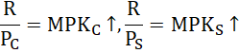
2.贸易对要素价格的影响
贸易对要素价格的影响
实际工资和实际租金的确定：
实际租金的变化——资本在产业间自由流动
由于两个产业的劳动资本比上升，容易得到，两个产业的资本边际产出都是提高的；
可得，实际租金是提高的；

Slide 26
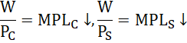
2.贸易对要素价格的影响
贸易对要素价格的影响
实际工资和实际租金的确定：
实际工资的变化——劳动在产业间自由流动
由于两个产业的劳动资本比上升，容易得到，两个产业的劳动边际产出都是下降的；
可得，实际工资是下降的；

Slide 27
2.贸易对要素价格的影响
贸易对要素价格的影响

Slide 28
2.贸易对要素价格的影响
三种贸易理论的对比
李嘉图模型
单要素假定；技术不同决定贸易；
实际工资差异取决于绝对优势；
特定要素模型
单流动要素假定；技术不同决定贸易；
贸易部门特定要素受益，非贸易部门特定要素受损，流动要素实际收益影响不确定；
HO模型
双流动要素假定；资源禀赋不同决定贸易；
丰裕要素从贸易中受益，稀缺要素从贸易中受损。
共同点：贸易双赢~~~~

Slide 29
3.HO模型的扩展
多产品、多要素和多国
两国两种产品两种生产要素假定的简单化
多国多要素多产品情况下，要素密集度和要素丰裕度的衡量将变得复杂；
贸易要素含量的测度
出口要素含量：单位出口价值的要素量与实际出口值的乘数，衡量用于生产出口品的劳动量和资本量；
进口要素含量
净出口要素含量：净出口劳动含量和净出口资本含量；

Slide 30
3.HO模型的扩展
多产品、多要素和多国
测算要素丰裕度
以一种要素的份额是否超过其世界GDP份额来衡量其要素丰裕度；
超过，为丰裕要素；低于，为稀缺要素；
有效要素丰裕度
有效要素：一国拥有的某种要素实际数量乘以其生产率；
以一国的有效要素份额与其世界GDP份额的比较来判断其有效要素丰裕度；

Slide 32
3.HO模型的扩展
多产品、多要素和多国
测算美国可耕地面积及有效可耕地面积的要素丰裕度转变；
测算中国科学家和有效科学家的要素丰裕度转变；

Slide 34
3.HO模型的扩展
HO定理的扩展
符号检验
如果一国是某种有效要素丰裕的，则净出口的该要素含量应该是正的；如果是有效要素稀缺，则净出口的该要素含量应该是负的。
美国的有效要素份额%-美国的世界GDP份额%的符号=美国的净出口要素含量的符号；
解开里昂惕夫悖论——考虑了要素生产率差异之后，美国是有效劳动丰裕国家。

Slide 36
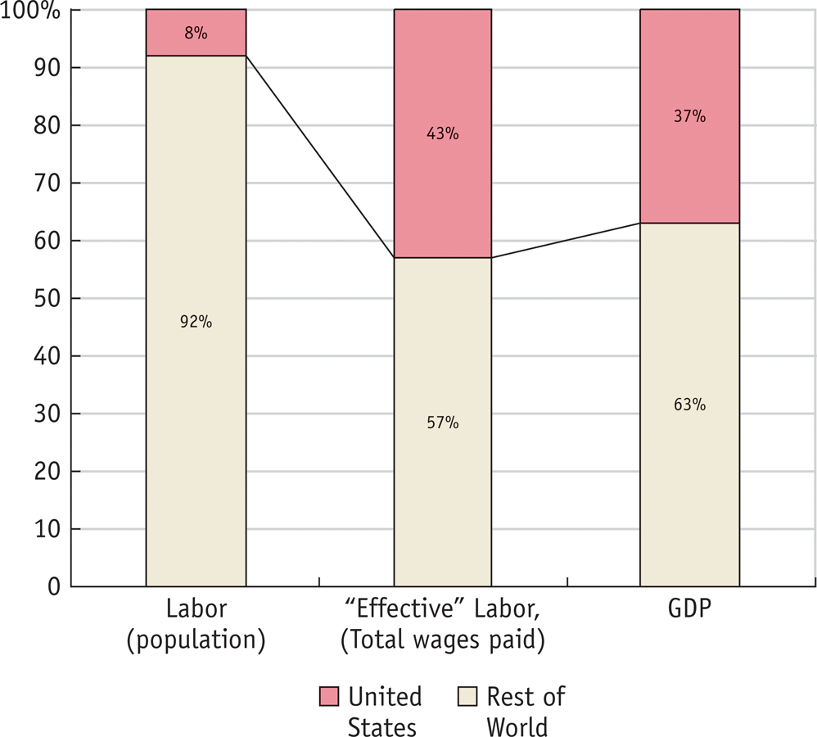
1947年美国和世界其他国家劳动力禀赋与GDP
Figure 4.8 Labor Endowment and GDP for the United States and Rest of World, 1947 Feenstra and Taylor: International Trade, Second Edition Copyright © 2011 by Worth Publishers

